Slide 1
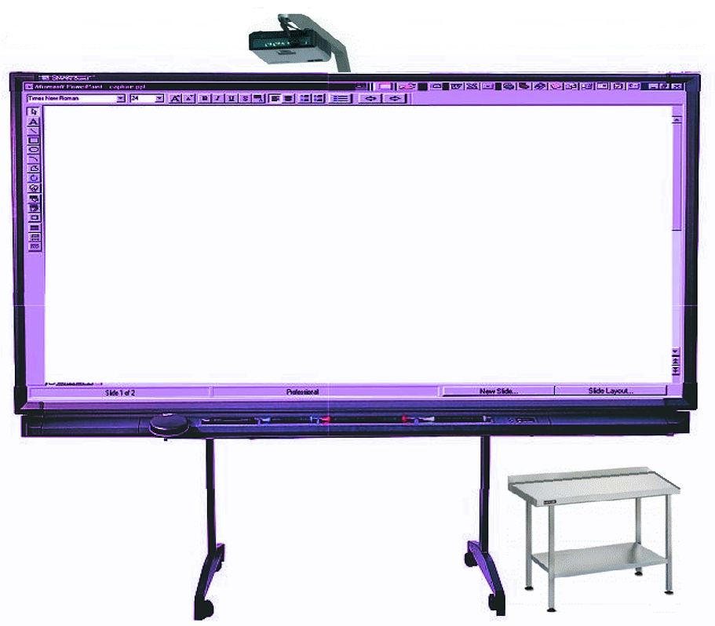


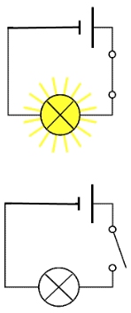
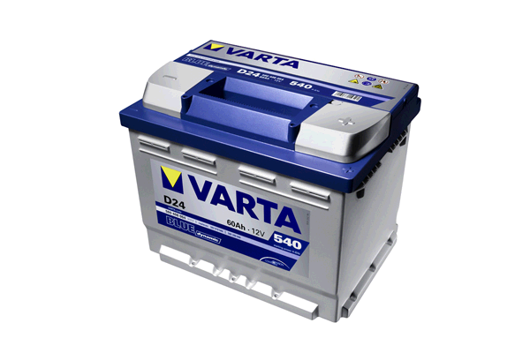
ELEKTRICKÝ OBVOD

Slide 2
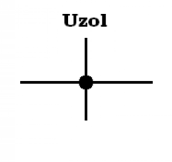
Jednoduchý elektrický obvod nemá elektrický uzol. Elektrický uzol je vodivé spojenie dvoch alebo, viacerých vodičov.
Časti jednoduchého elektrického obvodu:
Zdroj napätia, prúdu (dynamo, batéria) elektrické vodiče (najčastejšie z medi a hliníka) vypínač ( spínač ) a elektrický spotrebič (zvonček , žiarovka , motorček atď )
.

Slide 3
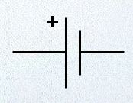
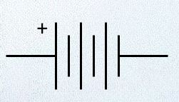
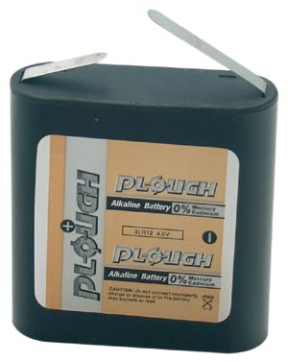
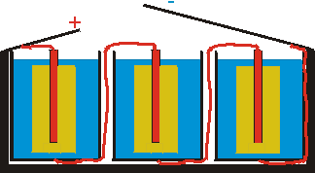
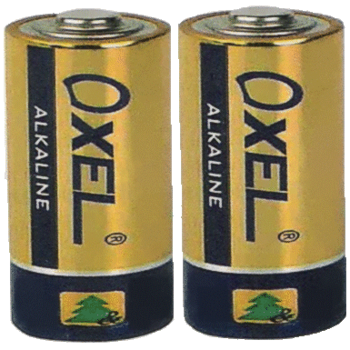
Monočlánok s elektrickým napätím 1,5 V
schematická značka pre monočlánok
Batéria elektrických článkov s napätím 4,5 V
(3x monočlánok) schematická značka pre 4,5 V batériu
Kratší pliešok batérie, označený + , nazývame kladná svorka ( pól ) batérie. Dlhší pliešok , označený - , nazývame záporná svorka ( pól ) batérie. Batéria alebo monočlánok sú v elektrickom obvode zdrojom energie (napätia - prúdu ).

Slide 4
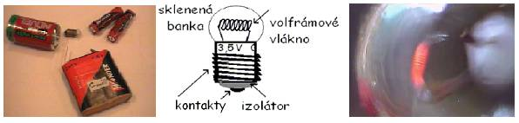
Žiarovka sa skladá z tenkého volfrámového vlákna zvinutého do špirály. Kovové vlákno je zatavené v sklenej banke, ktorá je naplnená plynom s nízkym tlakom. Keď elektrický prúd prechádza vláknom, rozžeraví ho a vlákno začne svietiť.
Žiarovka máva dve svorky – jednu v spodnej časti, izolovanú od objímky. Druhou svorkou je kovový valček so závitom, ktorý slúži na zaskrutkovanie žiarovky do objímky svietidla. Na žiarovke sú vyznačené hodnoty – napr. 3,8 V, 0,3 A . To značí, že žiarovkou by mal
prechádzať prúd 0,3 A, ak
je na jej svorkách napätie 3,5 V.
(čo je prúd a napätie sa dozviete
v nasledujúcich hodinách )

Slide 5

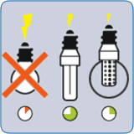
Pozor !
Používajte úsporné žiarovky alebo LED svetelné zdroje. Vydržia niekoľkonásobne dlhšie, ušetria asi 80% elektriny. Pretože niektoré úsporné žiarovky obsahujú rizikové látky , nepatria do bežného odpadu. V súčasnosti sa čoraz viac presadzujú aj LED žiarovky, ktoré sú ekologické s dobrými parametrami svetla, životnosťou a začínajú byť aj cenovo prístupnejšie. Ich životnosť dosahuje viac ako 40 000 hodín, zatiaľ čo spotreba je radovo v
jednotkách wattov, v závislosti
na počte použitých LED diód.
Dnes je prakticky možné už
nahradiť takmer každý typ starej
vláknovej technológie.

Slide 6
Pokus
Po zapojení elektrického obvodu zloženého z batérie , vodičov a žiarovky sa žiarovka rozsvieti, lebo celým obvodom i cez žiarovku prechádza elektrický prúd. Elektrický obvod je uzavretý. Rovnako zostane elektrický obvod uzatvorený, ak sa doň vložia predmety z látok, ako je hliník, meď, oceľ, tuha. Uvedené látky sú dobrými vodičmi elektrického prúdu.
Ak však do elektrického obvodu vložíme gumu, sklo alebo drevo, elektrický obvod sa preruší. Prúd ním neprechádza a žiarovka prestane svietiť, pretože uvedené látky sú elektrickými izolantmi.

Slide 7
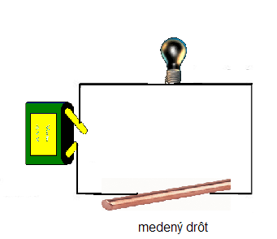
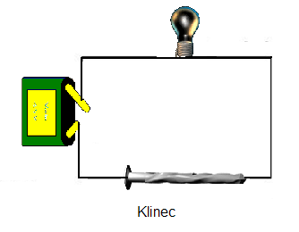
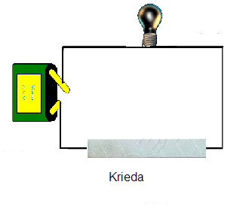
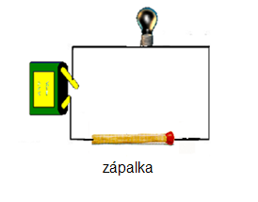
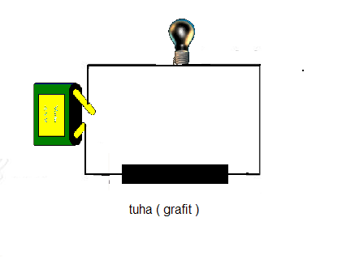
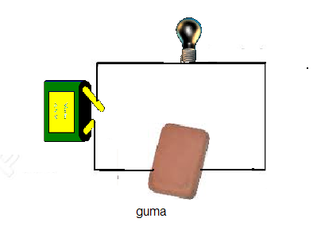
V ktorom zapojení bude žiarovka svietiť ?

Slide 8
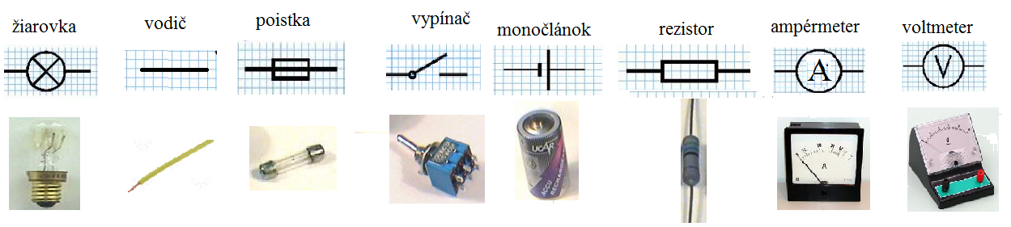
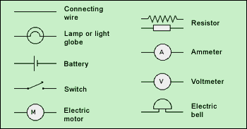
Elektrické obvody možno zakresliť pomocou schematických značiek
Väčšina značiek má jednotné značenie , ale sú aj výnimky ( vieš , ktorých značiek sa týkajú ? )

Slide 9
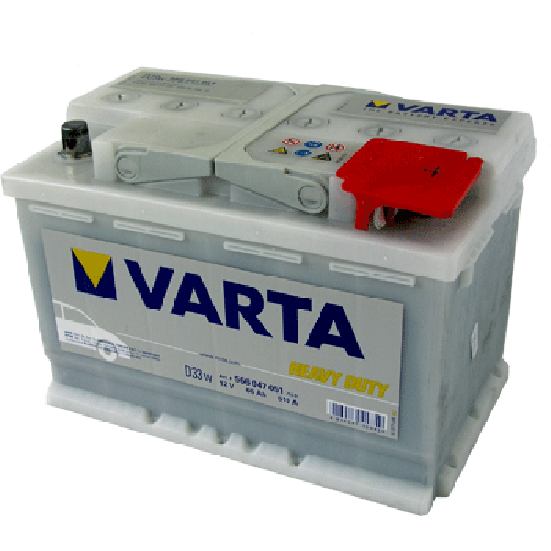
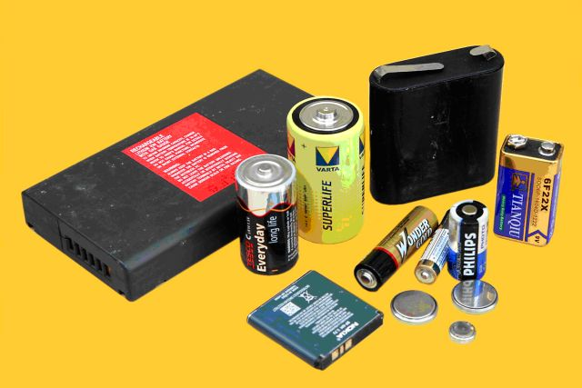
Rôzne typy batérií. Povedz , kde sa ktorý typ používa v praktickom živote.

Slide 10
Zhrnutie
Elektrickým obvodom prechádza elektrický prúd , ak je obvod uzavretý a je v ňom zapojený zdroj energie (napätia). Aby elektrickým obvodom prechádzal elektrický prúd, musia byť všetky jeho časti vodivé. Látky, ktoré vedú elektrický prúd, nazývame elektrické vodiče ( hliník, meď, oceľ, tuha). Tie ktoré nevedú elektrický prúd nazývame elektrické izolanty (guma, sklo ,drevo , vzduch). Veľkosť elektrického prúdu v obvode ovplyvňuje zdroj energie (napätia ) a spotrebiče.

